Slide 1
Απλή Κεφαλαιοποίηση
Κεφάλαιο ονομάζουμε το χρηματικό ποσό που όταν δανειστεί ή αποταμιευτεί αποκτά παραγωγική ικανότητα.
Οι χρηματοοικονομικές αγορές αναπτύχθηκαν για να διευκολύνουν τις διαδικασίες της πίστωσης.
Π.χ. δανειστές (πιστωτές) που διαθέτουν χρηματικά ποσά μεγαλύτερα από την κατανάλωση που προτίθενται να προβούν
  τα ανταλλάσουν (δανείζουν) σε δανειζόμενους που έχουν ροπή για κατανάλωση μεγαλύτερη από το εισόδημα που διαθέτουν.
Οι πιστωτές λαμβάνουν αμοιβή για το δικαίωμα της χρησιμοποιήσεως του σχετικού κεφαλαίου.
Η αμοιβή αυτή ονομάζεται τόκος - ή επιτόκιο όταν αφορά μια νομισματική μονάδα για μια περίοδο.

Slide 2
Τόκος
Ο τόκος Τ είναι ανάλογος
  του αρχικού κεφαλαίου Κ₀,
  του χρόνου t και
  του επιτοκίου i, δηλαδή
Τ= Κ₀ t i
To κεφάλαιο Κ αντιπροσωπεύει χρηματικό ποσό το οποίο διαμέσου του δανεισμού αποκτά παραγωγική ικανότητα τουλάχιστον ίση με τον τόκο Τ,
  βάσει γνωστού επιτοκίου i και
  για παραγωγικό διάστημα ίσο με t.

Slide 3
Τόκος
1. Να βρεθεί ο τόκος κεφαλαίου 1.000 ευρώ σε 4 έτη με επιτόκιο 15%.
Λύση
Κ₀ = αρχικό κεφάλαιο = 1.000, t = χρόνος = 4, i = το εκατοστό του επιτοκίου = 0,15
Τ= Κ₀ t i = 1.000*4*0,15 = 600
Ο προσδιορισμός του τόκου γίνεται με βάση το χρόνο στον οποίο αναφέρεται το επιτόκιο.
Το επιτόκιο είναι ετήσιο,
  στην περίπτωση όμως που το επιτόκιο αναφέρεται σε διάστημα μικρότερο του έτους, π.χ. εξάμηνο ή τρίμηνο, τότε θα πρέπει να γίνει ανάλογη μετατροπή και στον χρόνο.

Slide 4
Παραδείγματα
Να βρεθεί ο τόκος κεφαλαίου 2.000 ευρώ σε 10 έτη με επιτόκιο εξαμηνιαίο 5%.
Λύση
Ο χρόνος t θα πρέπει να μετατραπεί σε εξάμηνα εφόσον η βάση μας είναι πλέον το εξαμηνιαίο επιτόκιο.
10 έτη * 2 εξάμηνα = 20 εξάμηνα = t
Τ= Κ₀ t i = 2.000*20*0,05 = 2000

Slide 5


Παραδείγματα
Να βρεθεί τόκος 5.000 ευρώ σε 7 μήνες με επιτόκιο 10 %.
Λύση
Επειδή το έτος έχει 12 μήνες (μ) ο τύπος Τ= Κ₀ t i μετατρέπεται ως εξής:
Συνεπώς,
Στην περίπτωση που χρόνος εκφράζεται σε υποδιαίρεση του έτους, μήνες ή μέρες, αλλά το επιτόκιο παραμένει ετήσιο, τότε ο υπολογισμός του τόκου γίνεται με απλό μετασχηματισμό του τύπου Τ= Κ₀ t i.

Slide 6

Να βρεθεί το αρχικό κεφάλαιο που μετά από 8 μήνες με επιτόκιο 12% αποφέρει τόκο 500 ευρώ.
Λύση
Τ = 500, t = 8/12, επιτόκιο = 0,12

Slide 7


Να βρεθεί ο τόκος κεφαλαίου 10.000 ευρώ για 1 έτος και 20 μέρες με επιτόκιο 10%.
Λύση
Επειδή το έτος έχει 365 ημέρες (v) ο σχετικός τύπος μετατρέπεται ως εξής:
Συνεπώς, ο τόκος για αρχικό κεφάλαιο 10.000 ευρώ με επιτόκιο 0,10 και για 385 μέρες (365 το έτος + 20 μέρες) είναι:

Slide 8

Σε πόσο χρόνο αρχικό κεφάλαιο 3.000 ευρώ με επιτόκιο 7% αποφέρει 300 ευρώ τόκο.
Λύση
Τ = 300, Κ₀ = 3.000, επιτόκιο = 0,07
1,43 έτη ή 1 έτος και 0,43*365 (μέρες του έτους) = 157 μέρες

Slide 9
Τελική Αξία
Τελική αξία Κ_{t} ονομάζεται η μέλλουσα αξία αρχικού κεφαλαίου Κ_{o} και περιλαμβάνει το άθροισμα του αρχικού κεφαλαίου με τον τόκο που αντιστοιχεί στο προκαθορισμένο διάστημα (χρόνο).
H τελική αξία Κ_{t}, που είναι ίση με το άθροισμα της αρχικής αξίας Κ₀ και του τόκου Τ, θα είναι ίση με:
K_{t} = K₀ + T = K₀ + Κ₀ i t = Κ₀ (1+i t)
Όπου (1+i t) συντελεστής κεφαλαιοποίησης.

Slide 10
Παραδείγματα
Να βρεθεί η τελική αξία 3.000 ευρώ που τοκίσθηκε με επιτόκιο 7% για 3 έτη.
Λύση
Κ₀ = 3.000, επιτόκιο = 0,07, t = 3
K_{t} = Κ₀ (1+i* t) = 3.000 (1+ 0,07*3) = 3630

Slide 11
Η διαφήμιση για την πώληση συγκεκριμένου προϊόντος της εταιρίας ΒΒ απαιτεί δαπάνη 100.000 ευρώ. Η επένδυση αναμένεται να αποφέρει 120.000 ευρώ σε ένα έτος από σήμερα. Το επιτόκιο της αγοράς είναι 10 %. Είναι συμφέρουσα η επένδυση για την εταιρία ΒΒ; Ποια είναι η απόδοση της επένδυσης (σε όρους επιτοκίου);
Λύση
Εάν η εταιρία επενδύσει τα 100.000 ευρώ με 10 %, τότε θα εισπράξει K_{t} = Κ₀ (1+i* t) = 100.000 (1+ 0,10*1) = 110.000 ευρώ
Επομένως, η δαπάνη για διαφήμιση είναι συμφέρουσα καθώς 120.000>110.000.

Slide 12
Για την απλούστευση των ασκήσεων γίνεται η υπόθεση ότι το επιτόκιο της αγοράς είναι ίδιο για όλες τις μορφές επενδύσεων.
Η υπόθεση αυτή στην πραγματική οικονομία δεν ισχύει,
  το επιτόκιο συνοδεύει πάντοτε και τον κίνδυνο που εμπερικλείει η κάθε επένδυση.
Για παράδειγμα, η κατάθεση χρημάτων σε μια τράπεζα είναι κατά κάποιο τρόπο ακίνδυνη
  και συνεπώς η τράπεζα ανταμείβει τον επενδυτή – αποταμιευτεί με ένα χαμηλό επιτόκιο συγκριτικά με άλλες μορφές επενδύσεων.

Slide 13
Αντίθετα, η επένδυση στη διαφήμιση, για την παραπάνω εταιρία του παραδείγματος, είναι αβέβαιο κατά πόσο θα αποφέρει το εκτιμώμενο πόσο των 120.000.
Συνεπώς, στην πραγματική οικονομία η εκτίμηση του επιτοκίου περιλαμβάνει και την εκτίμηση του σχετικού κίνδυνου,
  υπολογισμός που οδηγεί στην έννοια του λεγόμενου κόστους κεφαλαίου.

Slide 14
Ανατοκισμό ή Σύνθετος Τόκος
Σύνθετος τόκο ή ανατοκισμό ονομάζουμε τον υπολογισμό του τόκου που βασίζεται στην κεφαλαιοποίηση του.
  Στη λήξη κάθε περιόδου ο τόκος προστίθεται στο κεφάλαιο παράγοντας μεγαλύτερης αξίας κεφάλαιο, το οποίο στη συνέχεια επανατοκίζεται για την επόμενη περίοδο και ούτω καθεξής.
  Η περίοδος ορίζεται από το επιτόκιο αναφοράς και αποτελεί το χρονικό διάστημα στο οποίο γίνεται η κεφαλαιοποίηση των τόκων.
  Το διάστημα αυτό μπορεί να είναι έτος, εξάμηνο …
  Το επιτόκιο παραμένει σταθερό από περίοδο σε περίοδο και θα πρέπει να αναφέρεται στην αυτή χρονική περίοδο που αναφέρεται και η περίοδος ανατοκισμού.

Slide 15
Παραδείγματα
Να βρεθεί η τελική αξία κεφαλαίου 2.000 μετά 10 έτη και με ισχύον επιτόκιο 5%.
Λύση

Slide 16
Να βρεθεί η τελική αξία κεφαλαίου 5.000 μετά 5,5 έτη και με ισχύον επιτόκιο 10% το εξάμηνο.
Λύση
Όταν δεν αναφέρεται η περίοδο ανατοκισμού τότε η περίοδος θεωρείται ότι είναι το έτος. Στην προκειμένη περίπτωση το επιτόκιο είναι εξαμηνιαίο συνεπώς η περίοδος ανατοκισμού είναι το εξάμηνο και θα πρέπει να προηγηθεί ο υπολογισμός του αριθμού των εξαμήνων για να εφαρμοστεί ο σχετικός τύπος.
5,5 έτη= (5,5*2) 11 εξάμηνα

Slide 17

Ποια η παρούσα αξία 1.000 ευρώ τα οποία θα ληφθούν σε ένα έτος από σήμερα. Το ισχύον επιτόκιο της αγοράς είναι 15 %.
Λύση
Δηλαδή τα 1.000 ευρώ του επόμενο έτους έχουν αξία 869,56 σήμερα.

Slide 18
Κρατικό ομόλογο (επενδυτικός τίτλος χρέους) πληρώνει 10.000 ευρώ σε 25 έτη. Ο εκδότης του ομολόγου, το Ελληνικό κράτος, δεν υποχρεούται στη συγκεκριμένη έκδοση να καταβάλλει στον κάτοχο του ομολόγου (δανειστή) τόκους σε τακτά χρονικά διαστήματα αλλά κατά την ημερομηνία λήξης του ομολόγου οφείλει να επιστρέψει στον κάτοχό την ονομαστική του αξία του ομολόγου (ομόλογα μηδενικού τοκομεριδίου). Να βρεθεί η παρούσα αξία του ομολόγου (αξία αγοράς) και ο τόκος που υπόσχεται, όταν το επιτόκιο της αγοράς είναι 7 %.

Slide 19

Λύση
Η παρούσα αξία του ομολόγου υπολογίζεται με την προεξόφληση της ονομαστικής αξίας, δηλαδή:
Ο τόκος του ομολόγου είναι η διαφορά της ονομαστικής αξίας με την παρούσα αξία, δηλαδή:
K_{t} – K₀ = 10.000-1.842,5 = 8.157,5 ευρώ τόκος

Slide 20

Μια τράπεζα προσφέρει στους καταθέτες της επιτόκιο 10% με ετήσιο ανατοκισμό. Να βρεθεί η τελική αξία κεφαλαίου 10.000 ευρώ σε 3 έτη και 7 μήνες.
Λύση
1^{ος} Τρόπος
Υπολογίζουμε το σύνολο των ετών ανατοκισμού περιλαμβάνοντας και τους μήνες, δηλαδή οι επτά μήνες είναι
έτη και επομένως το σύνολο των ετών είναι 3+0,5833 = 3,5833
Η τελική αξία είναι ίση με:

Slide 21
2^{ος} Τρόπος
Υπολογίζεται ο συντελεστής κεφαλαιοποίησης ξεχωριστά για τον ακέραιο αριθμό των ετών και τον αριθμό των μηνών της σχετικής εξίσωσης, δηλαδή

Slide 22
Να σημειωθεί επίσης, ότι ορισμένα πιστωτικά ιδρύματα εφαρμόζουν, σε κάποιες περιπτώσεις, τον λεγόμενο μεικτό ανατοκισμό. Ο ανατοκισμός εφαρμόζεται για τον ακέραιο αριθμό των περιόδων (ετών) ενώ για το κλασματικό (μήνες, μέρες) εφαρμόζεται ο απλός τόκος. Με άλλα λόγια έχουμε δυο συντελεστές, ο πρώτος αφορά στον ανατοκισμό και ο δεύτερος στον απλό τόκο. Το παραπάνω πρόβλημα λύνεται ως εξής:
Η τελική αξία στην περίπτωση του μεικτού ανατοκισμού είναι μεγαλύτερη από την περίπτωση του καθαρού ανατοκισμού, καθώς η δύναμη που αντιστοιχεί στο κλασματικού μέρους είναι μικρότερη της μονάδος.

Slide 23


Η απόδοση μιας επένδυσης υπολογίζεται από τύπο:
Στην προκειμένη περίπτωση

Slide 24
Έστω η τιμή της μετοχής του ΟΤΕ έκλεισε στα 10 ευρώ χθες και σήμερα 12. Ποια είναι η ποσοστιαία αύξηση της τιμής του ΟΤΕ

Slide 25
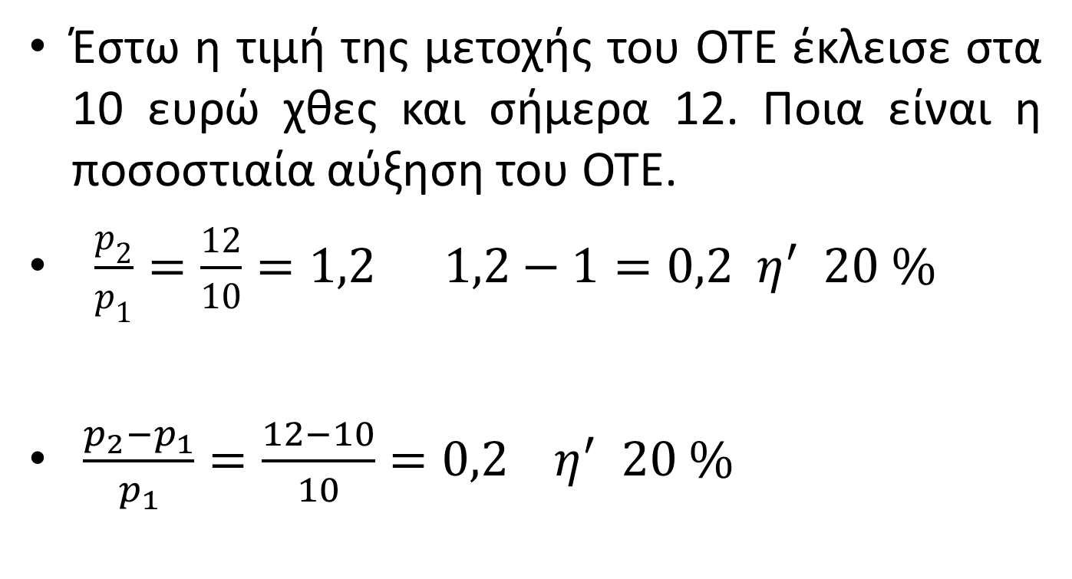
Έστω η τιμή της μετοχής του ΟΤΕ έκλεισε στα 10 ευρώ χθες και σήμερα 12. Ποια είναι η ποσοστιαία αύξηση του ΟΤΕ.
$\frac{p_{2}}{p_{1}}=\frac{12}{10}=1,2 1,2−1=0,2 η^{′} 20 \%$
$\frac{p_{2}−p_{1}}{p_{1}}=\frac{12−10}{10}=0,2 η^{′} 20 \%$

Slide 26
Έστω η τιμή της μετοχής του ΟΤΕ έκλεισε στα 10 ευρώ χθες και σήμερα ανέβηκε κατά 20 %. Ποια είναι η νέα τιμή του ΟΤΕ.

Slide 27
Έστω η τιμή της μετοχής του ΟΤΕ έκλεισε στα 10 ευρώ χθες και σήμερα ανέβηκε κατά 20 %. Ποια είναι η νέα τιμή του ΟΤΕ.
10*0,2=2 επομένως 10+2 =12 ή
10*1,2=10,2

Slide 28
Έστω η τιμή της μετοχής της ΔΕΗ έκλεισε στα 5 ευρώ εχθές και σήμερα είναι 4. Ποια είναι η ποσοστιαία μείωση της τιμής της ΔΕΗ

Slide 29
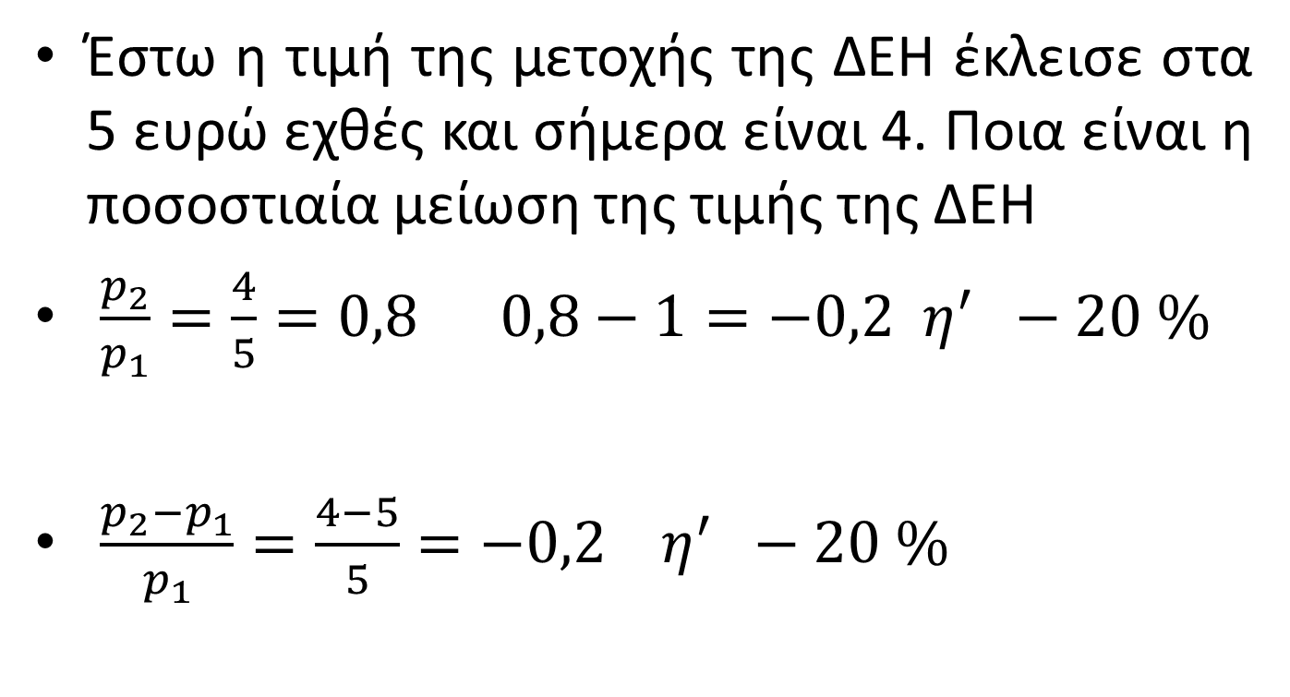
Έστω η τιμή της μετοχής της ΔΕΗ έκλεισε στα 5 ευρώ εχθές και σήμερα είναι 4. Ποια είναι η ποσοστιαία μείωση της τιμής της ΔΕΗ
$\frac{p_{2}}{p_{1}}=\frac{4}{5}=0,8 0,8−1=−0,2 η^{′} −20 \%$
$\frac{p_{2}−p_{1}}{p_{1}}=\frac{4−5}{5}=−0,2 η^{′} −20 \%$

Slide 30
Άσκηση Αξιολόγησης
Να βρεθεί η ημερήσια ποσοστιαία αύξηση
της τιμής της μετοχής ΑΑΑ
Ημερ/νια | Τιμή
30-Σεπ | 12
29-Σεπ | 11
28-Σεπ | 10
27-Σεπ | 9
26-Σεπ | 10

